Slide 1
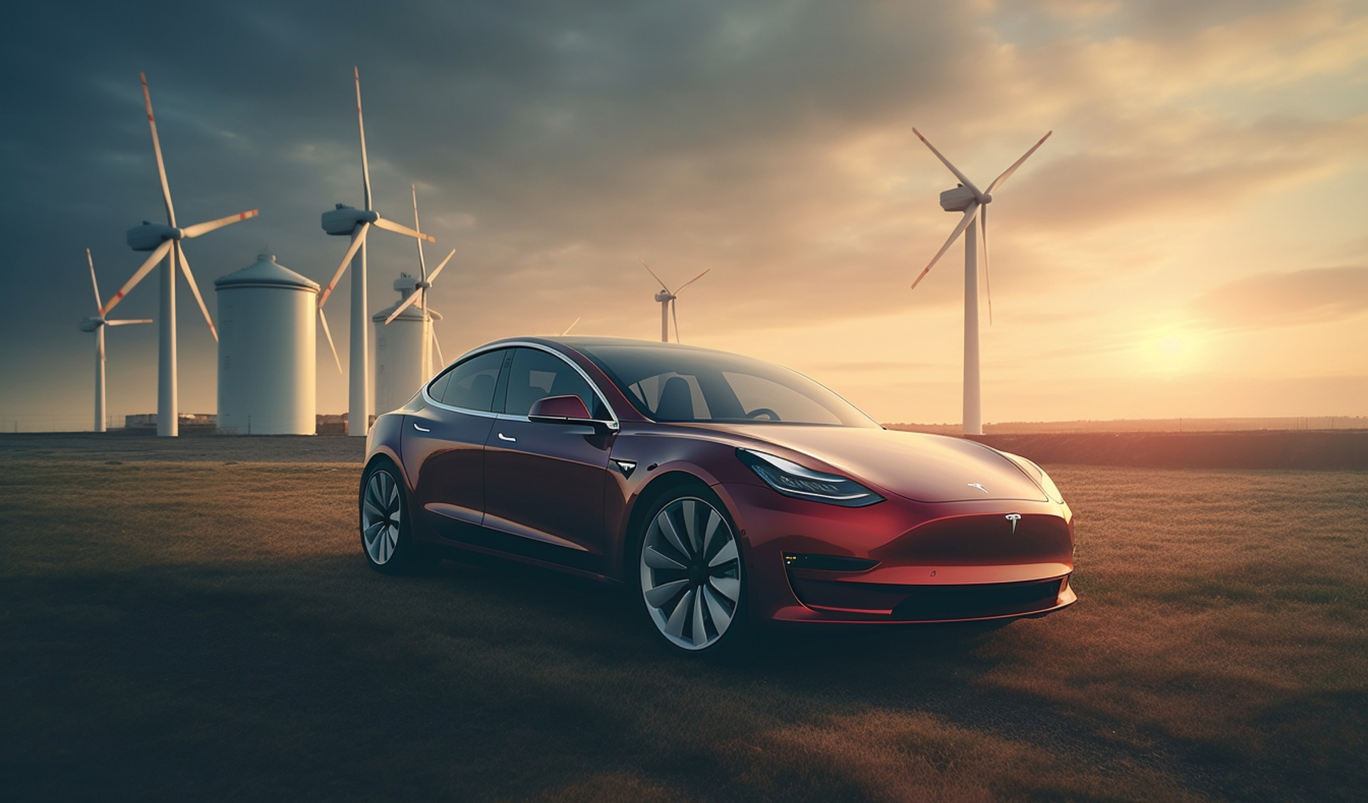
Karolína Hurychová

Slide 2
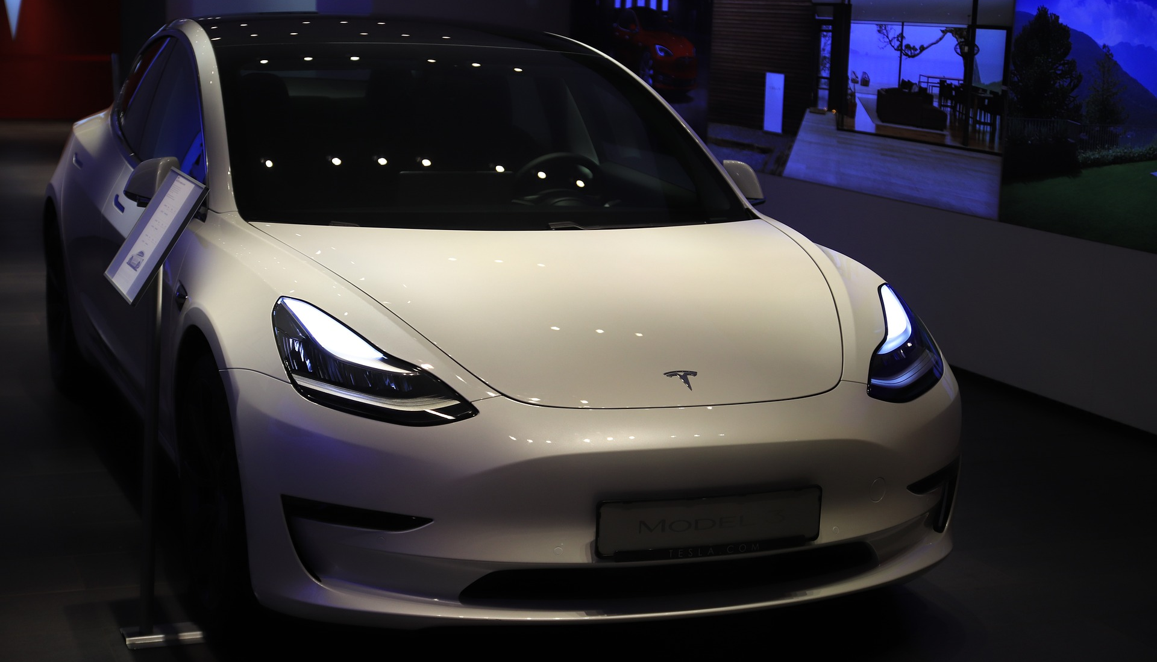
Obsah
Elektromobilita | Doprava | Uhlíková stopa | Čistá energie | Závěr | Zdroje a poděkování

Slide 3
Úvod
Důležitá je udržitelnost
Snaha snížit dopady lidské činnosti na životní prostředí
Přechod na čistou energii a rozvoj elektromobility

Slide 4
Elektromobilita
Elektroautomobily, elektrokola, elektrokoloběžky,…
Elektrickoá energie k pohonu dopravních prostředků
Snižují závislost na fosilních palivech
Snižují emise skleníkových plynů a dalších škodlivých látek
Přispívají k udržitelnějšímu a ekologičtějšímu způsobu dopravy

Slide 5
Doprava
Osobní, městská, meziměstská
Osobní doprava: elektroautomobily, elektrokola, elektrokoloběžky
Městská doprava: trolejbusy, tramvaje, elektrobusy
Meziměstská doprava: Elektrické vlaky, elektrická letadla

Slide 6
Uhlíková stopa
Přímá a nepřímá uhlíková stopa
Množství skleníkových plynů, které jsou uvolňovány do atmosféry
Přímá uhlíková stopa: spalování paliv, výfukové plyny vozidel
Nepřímá uhlíková stopa: emise z elektrárny

Slide 7
Čistá energie
Sluneční energie, větrná energie, vodní energie…
Označovaná také jako obnovitelná nebo zelená energie
Je získávaná z obnovitelných nebo ekologicky šetřených zdrojů
Nevyužívá tradičních fosilních paliv
Minimalizuje negativní dopady na životní prostředí

Slide 8
Zdroje Zazipovaný soubor, který mi byl poskytnut školou Fotografie, které mi byly poskytnuty školou | Poděkování Děkuji za pozornost

